Slide 1
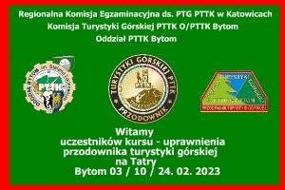

Slide 2
TATRY

Slide 3
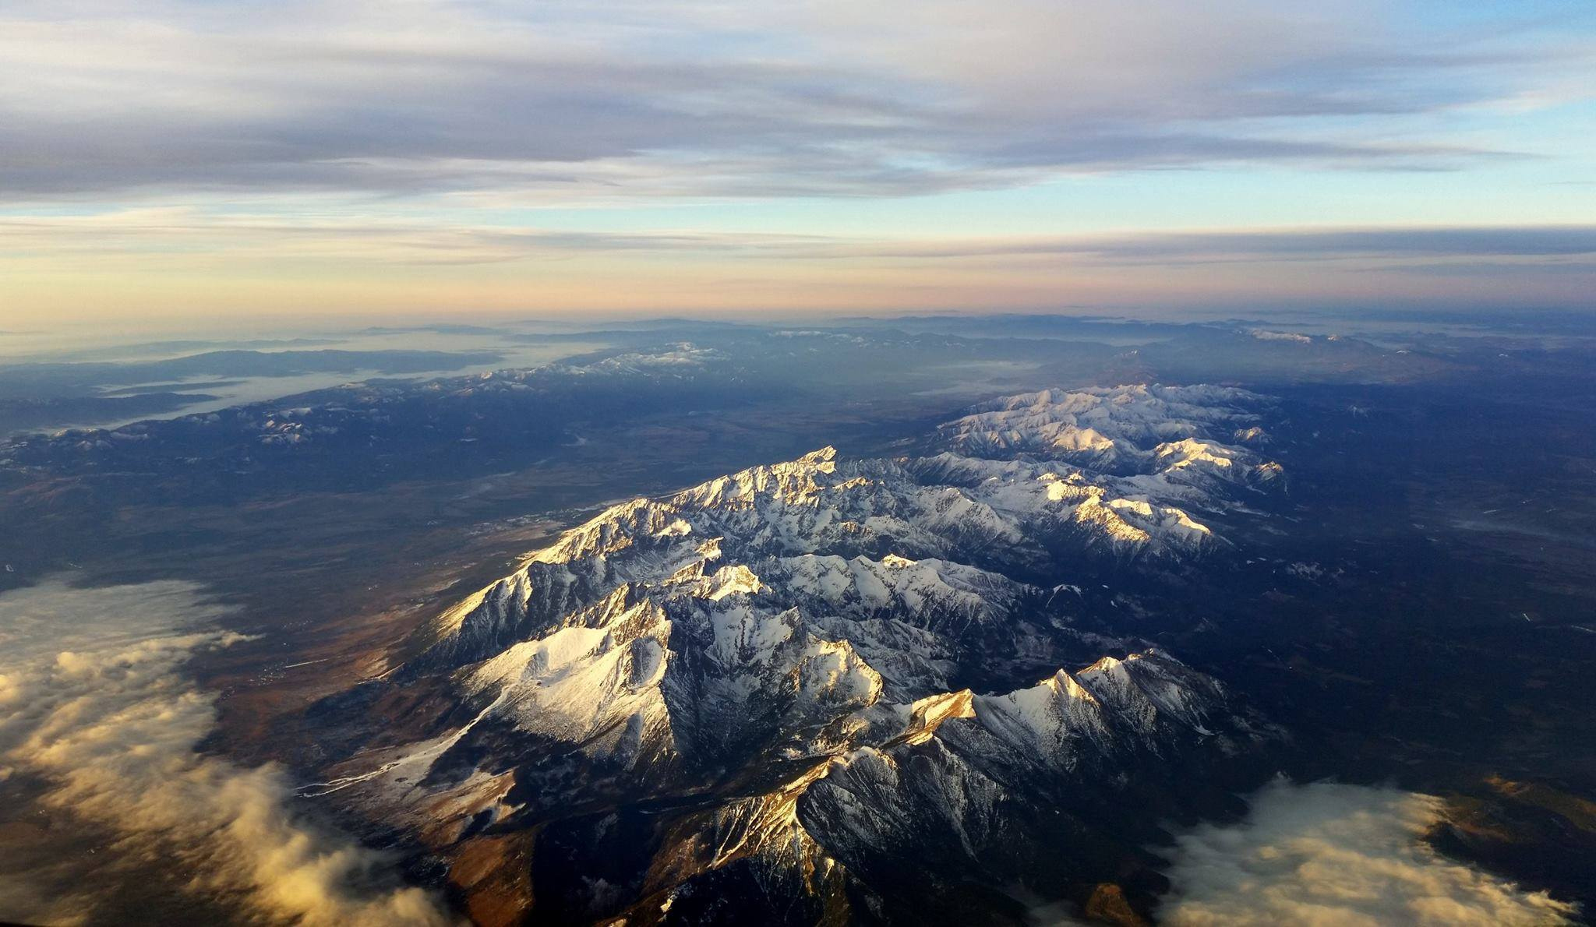

Slide 4
Trochę liczb
Tatry
Powierzchnia całych Tatr - 785 km²
Polskie Tatry zajmują 175 km²
Długość łańcucha tatrzańskiego w linii prostej wynosi ok. 56 km, zaś długość mierzona wzdłuż grzbietu głównego - ok. 80 km
BESKID MAŁY
Powierzchnia około 400 km²
Park Krajobrazowy Beskidu Małego - 257,70 km²

Slide 5
Tatry Zachodnie i Beskid Mały

Slide 6
Najwyższe szczyty
1. Gerlach 2654 m n.p.m.
2. Zadni Gerlach 2637 m n.p.m.
3. Łomnica 2632 m n.p.m.
4. Lodowy Szczyt 2627 m n.p.m.
5. Durny Szczyt 2623 m n.p.m.
6. Kopa Lodowa 2611 m n.p.m.
7. Lawinowy Szczyt 2606 m n.p.m.
8. Mały Gerlach 2601 m n.p.m.
9. Mały Durny Szczyt 2592 m n.p.m.
10. Wysoka 2560 m n.p.m.
11. Kieżmarski Szczyt 2558 m n.p.m.
12. Kończysta 2535 m n.p.m.
13. Baranie Rogi 2526 m n.p.m.
14. Smoczy Szczyt 2523 m n.p.m.
15. Widły 2522 m n.p.m.
16. Ciężki Szczyt 2520 m n.p.m.
17. Mały Kieżmarski 2513 m n.p.m.
18. Rysy 2503 m n.p.m.
19. Krywań 2494 m n.p.m.
20. Staroleśna 2476 m n.p.m.

Slide 7
Granice
HuciańskA Przełęcz (905 m n.p.m.)
Pomiędzy Wyżnią i Niżnią Huciańską Przełęczą znajduje się jeszcze Pośrednia Huciańska Przełęcz. Tak więc są trzy Huciańskie Przełęcze. Nazwy te nadane zostały przez autorów przewodników turystycznych. Miejscowa ludność dla określenia całego grzbietu z tymi przełęczami oraz wzniesień między nimi używa nazwy Beskyd.
ZdziarskA Przełęcz (1081 m N.P.M.) Pod Príslopom (1 081 m n. m.)
Zdziarska Przełęcz – przełęcz oddzielająca Tatry (a dokładniej Długi Wierch, ok. 1128 m w Tatrach Bielskich) od Magury Spiskiej (a dokładniej szczytu Przysłop, 1214 m).

Slide 8
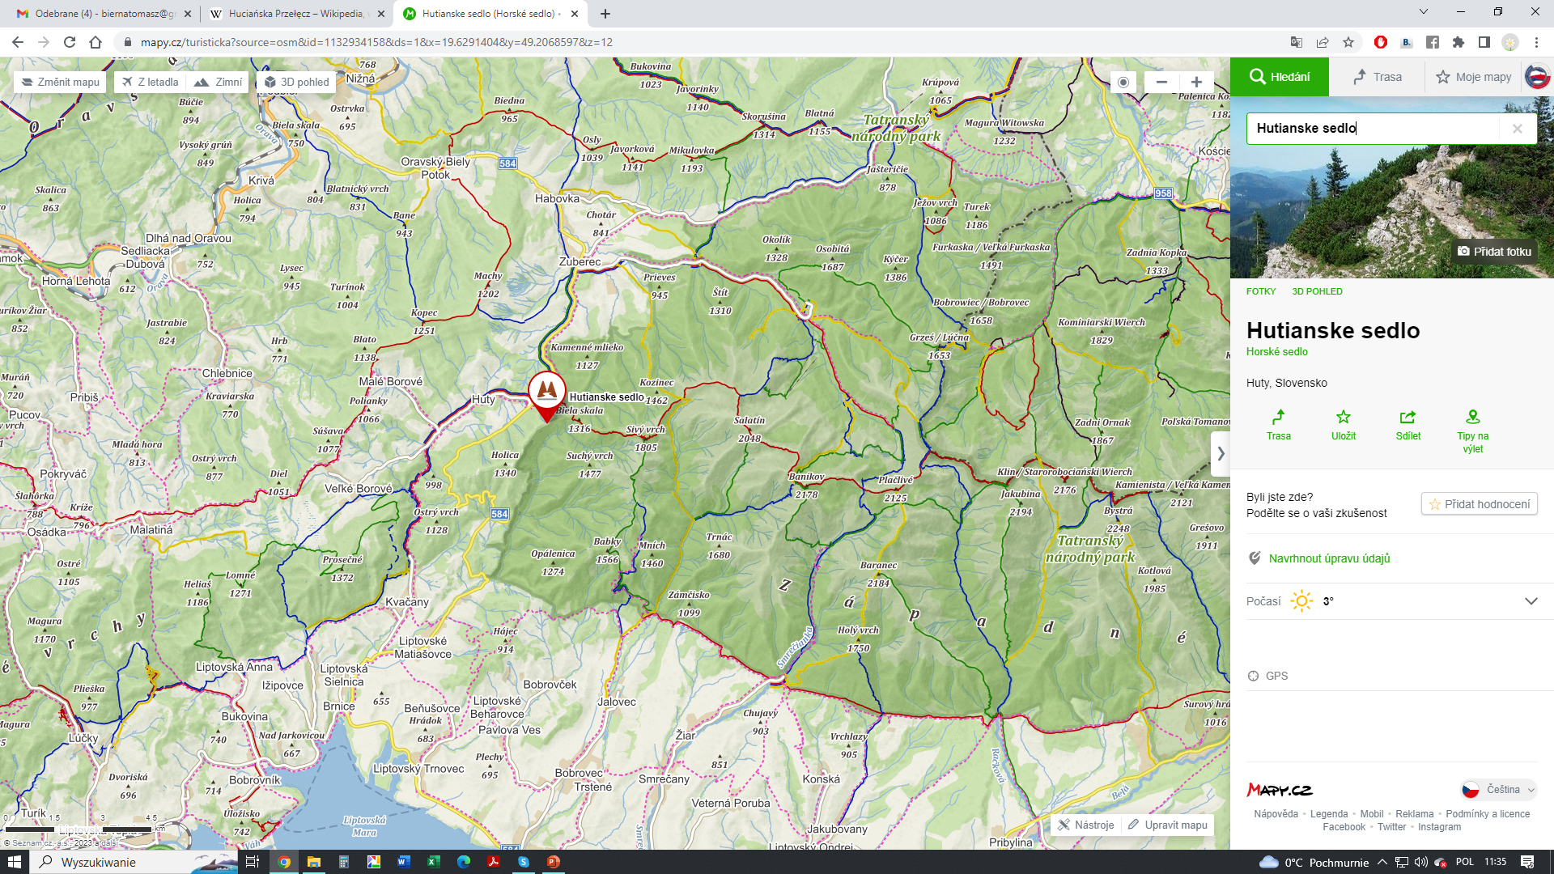

Slide 9
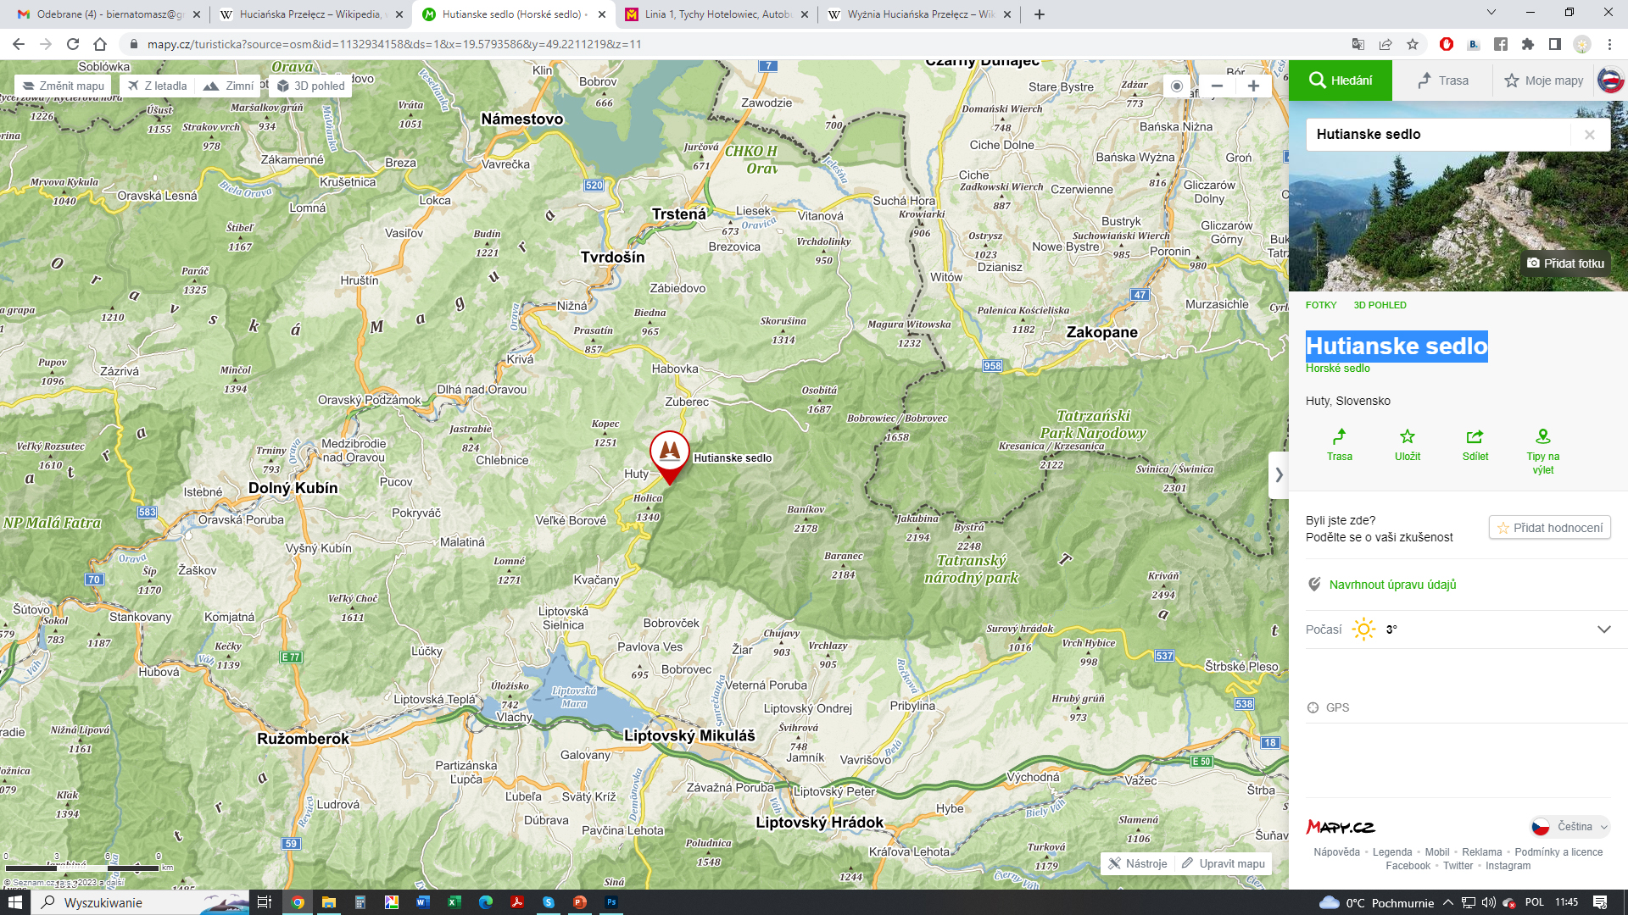

Slide 10
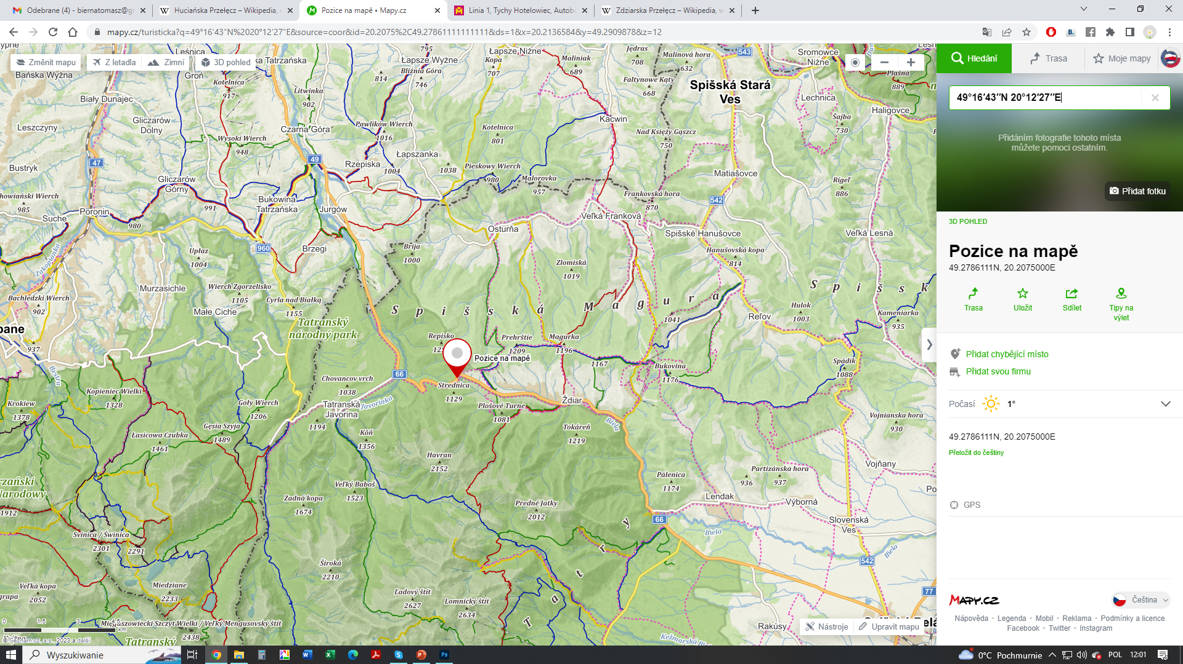

Slide 11
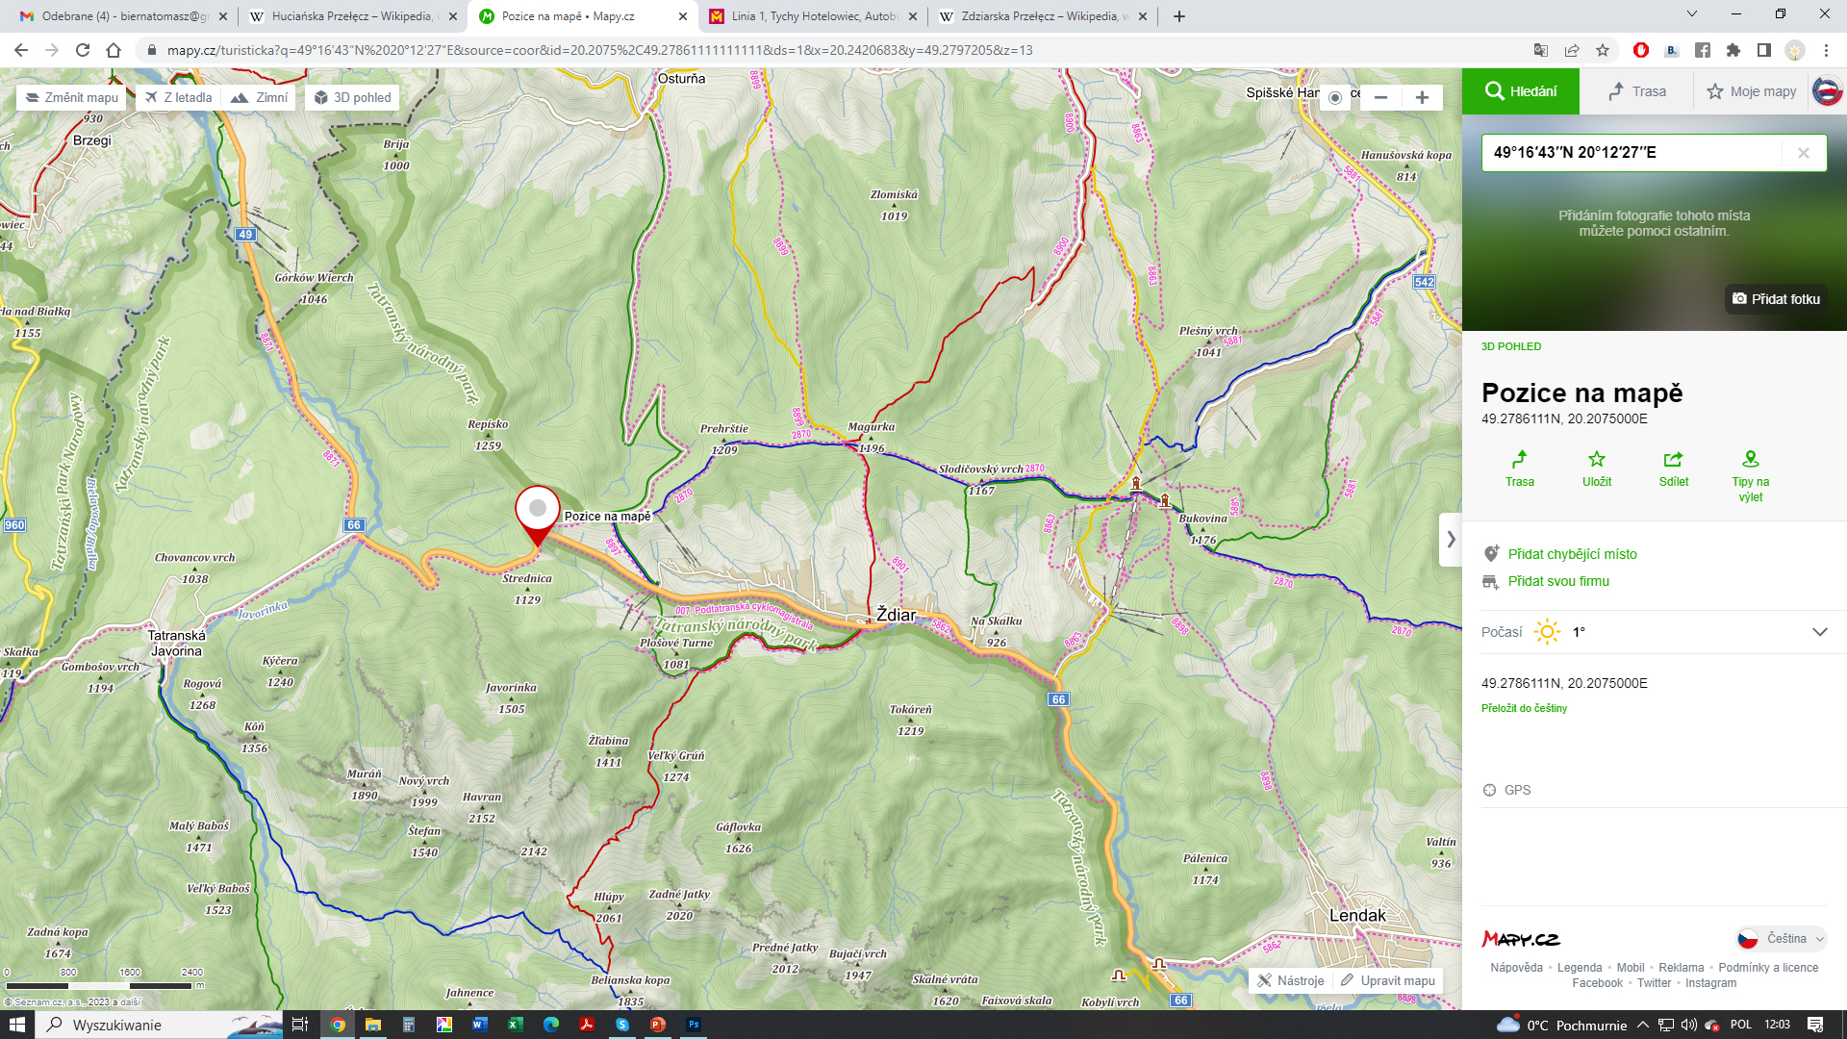

Slide 12
Karpaty

Slide 13
Karpaty podział

Slide 14
Karpaty podział
1. Zewnętrzne Karpaty Zachodnie
2. Centralne Karpaty Zachodnie
3. Wewnętrzne Karpaty Zachodnie
4. Zewnętrzne Karpaty Wschodnie
5. Wewnętrzne Karpaty Wschodnie
6. Karpaty Południowe
7. Góry Zachodniorumuńskie i Wyżyna Transylwańska
I. Podkarpacie
II. Równiny Południoworumuńskie
III. Kotlina Panońska

Slide 15
Karpaty
Karpaty wchodzą w skład wielkiego systemu górskiego – łańcucha alpejsko-himalajskiego. Stanowią drugi co do powierzchni łańcuch górski Europy. Zajmują powierzchnię 190 tys. km², z tego w Polsce 19,6 tys. km² (Polskie Tatry zajmują 175 km²). Od Alp oddzielone są w okolicach Bratysławy doliną Dunaju. Stąd ciągną się blisko 1300-kilometrowym łukiem, który odgina się w kierunku północno-wschodnim, otaczając Kotlinę Panońską i Wyżynę Transylwańską. Od Gór Wschodnioserbskich oddzielone są ponownie doliną Dunaju (w okolicach rumuńskiego miasta Orşova) – odcinek ten nosi nazwę Żelaznych Wrót. Brama Morawska w Czechach oddziela Karpaty od Sudetów.

Slide 16
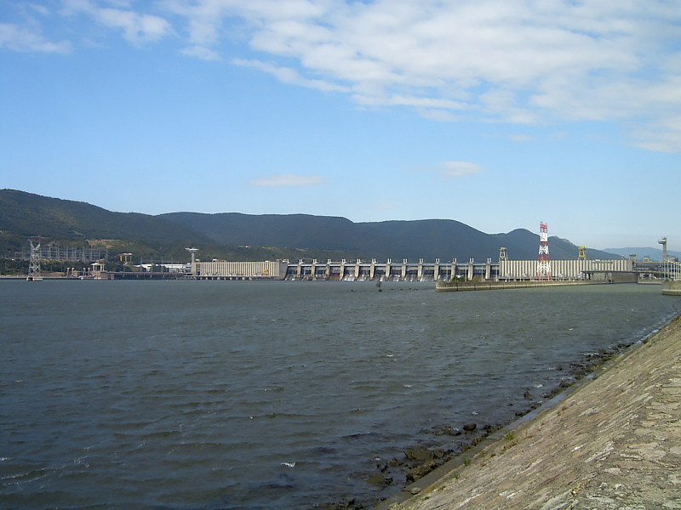

Slide 17
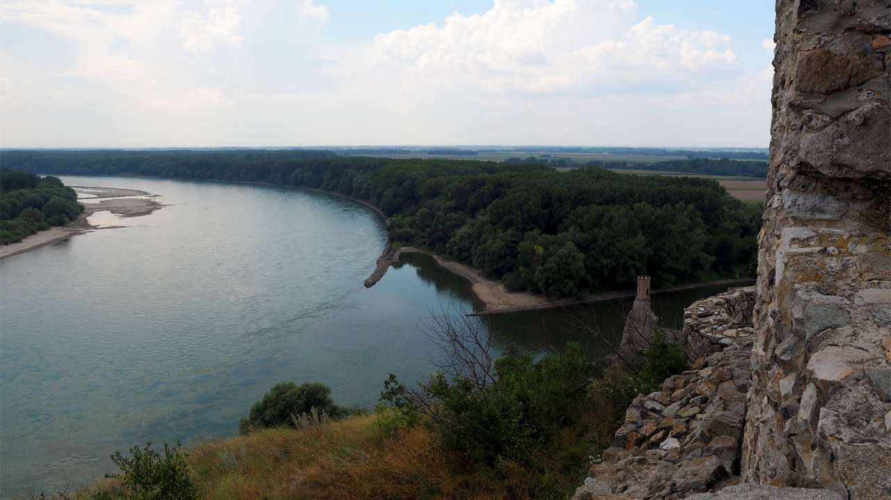

Slide 18
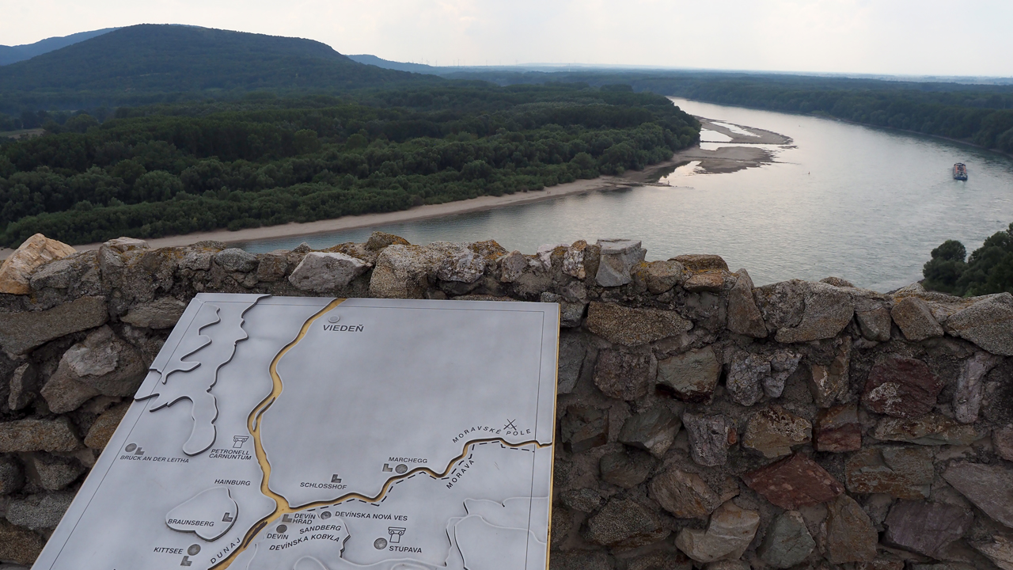

Slide 19
Podział Tatr
Tatry Zachodnie – najwyższy szczyt: Bystra (2248 m), po polskiej stronie: Starorobociański Wierch (2176 m),
Tatry Wysokie – najwyższy szczyt: Gerlach (2655 m), po polskiej stronie: graniczny, północno-zachodni wierzchołek Rysów (2499 m). Grań główna Tatr Wysokich biegnie od przełęczy Liliowe do Przełęczy pod Kopą.
Tatry Bielskie – najwyższy szczyt: Hawrań (2152 m).

Slide 20
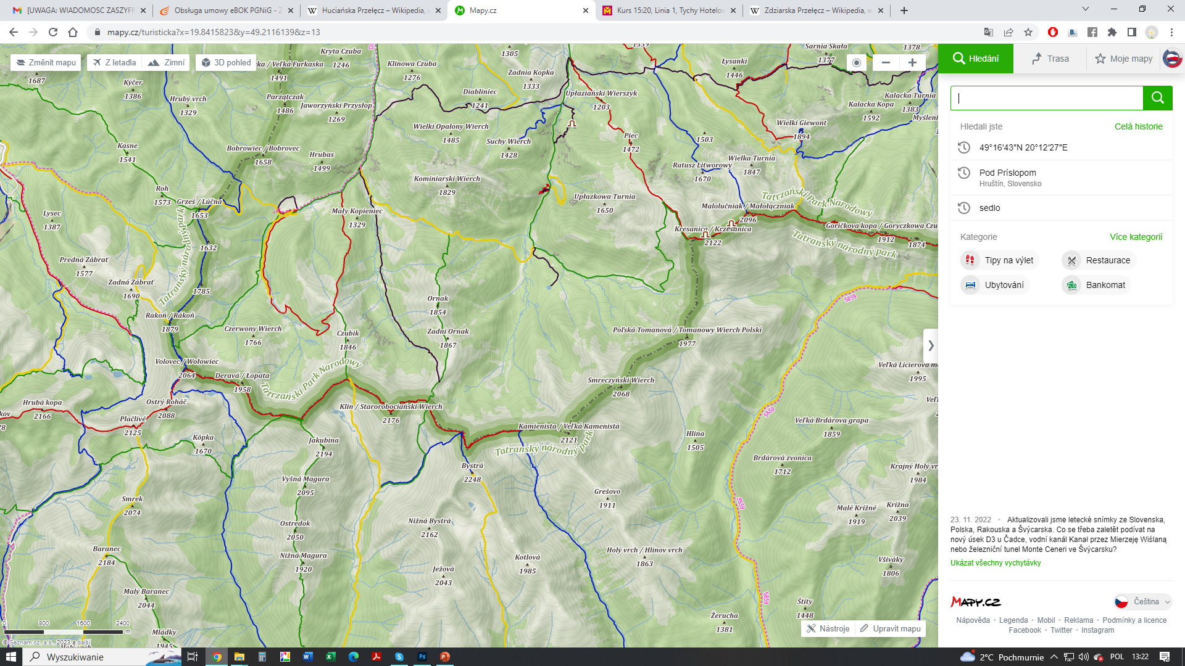

Slide 21
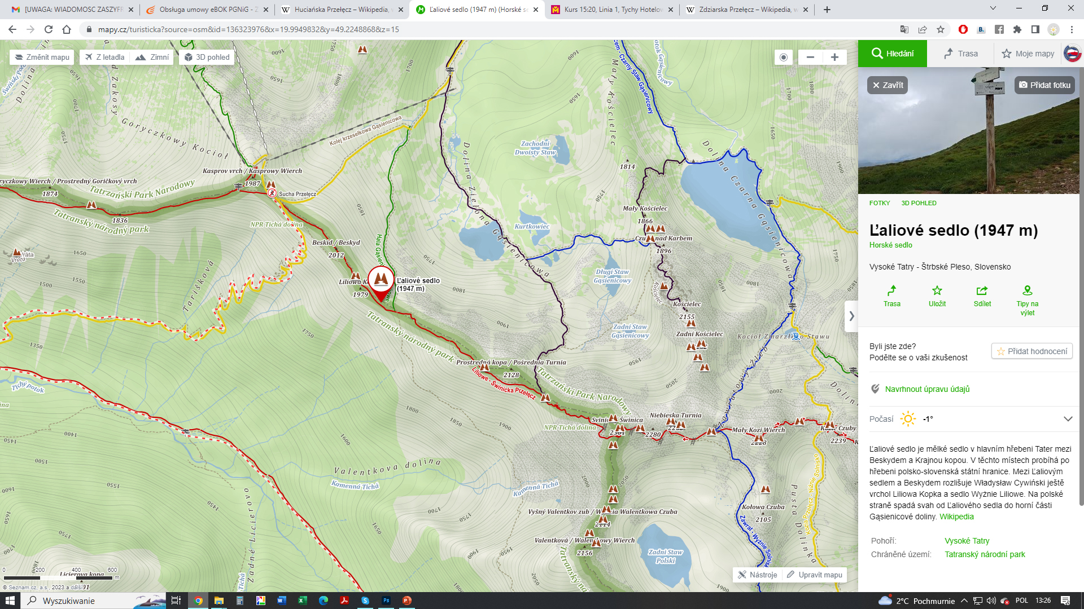

Slide 22
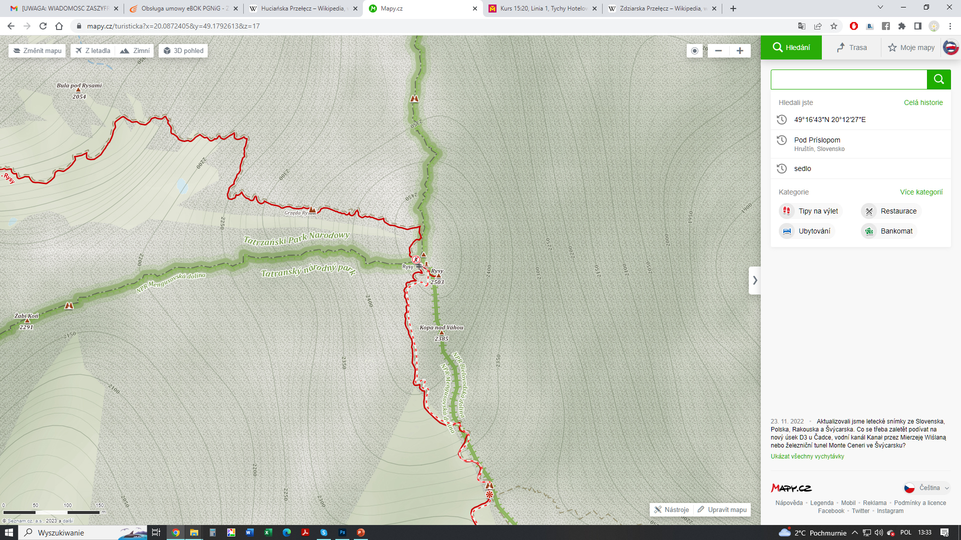

Slide 23
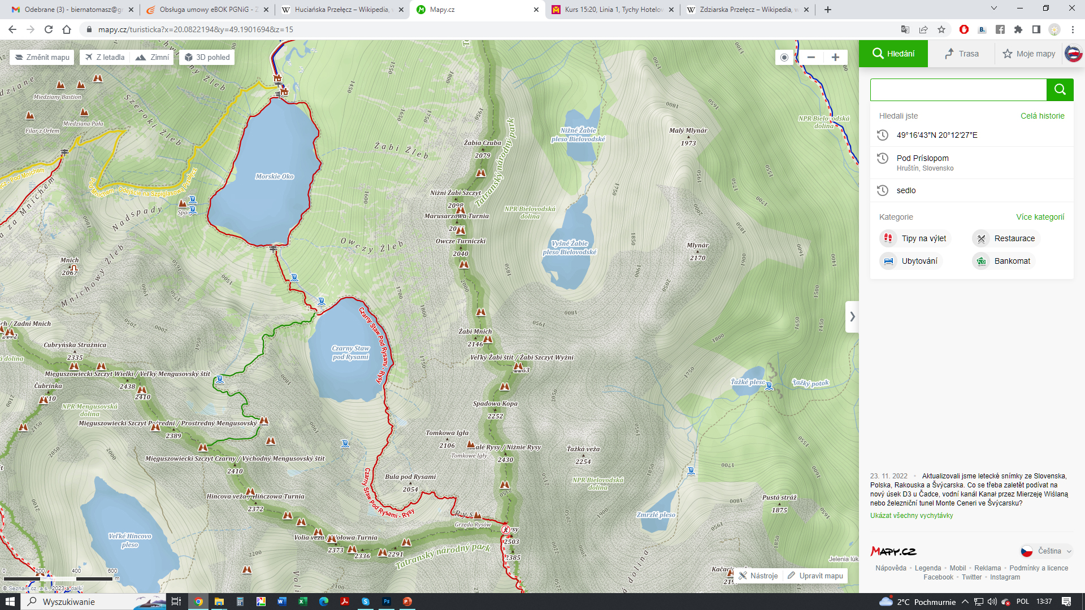

Slide 24
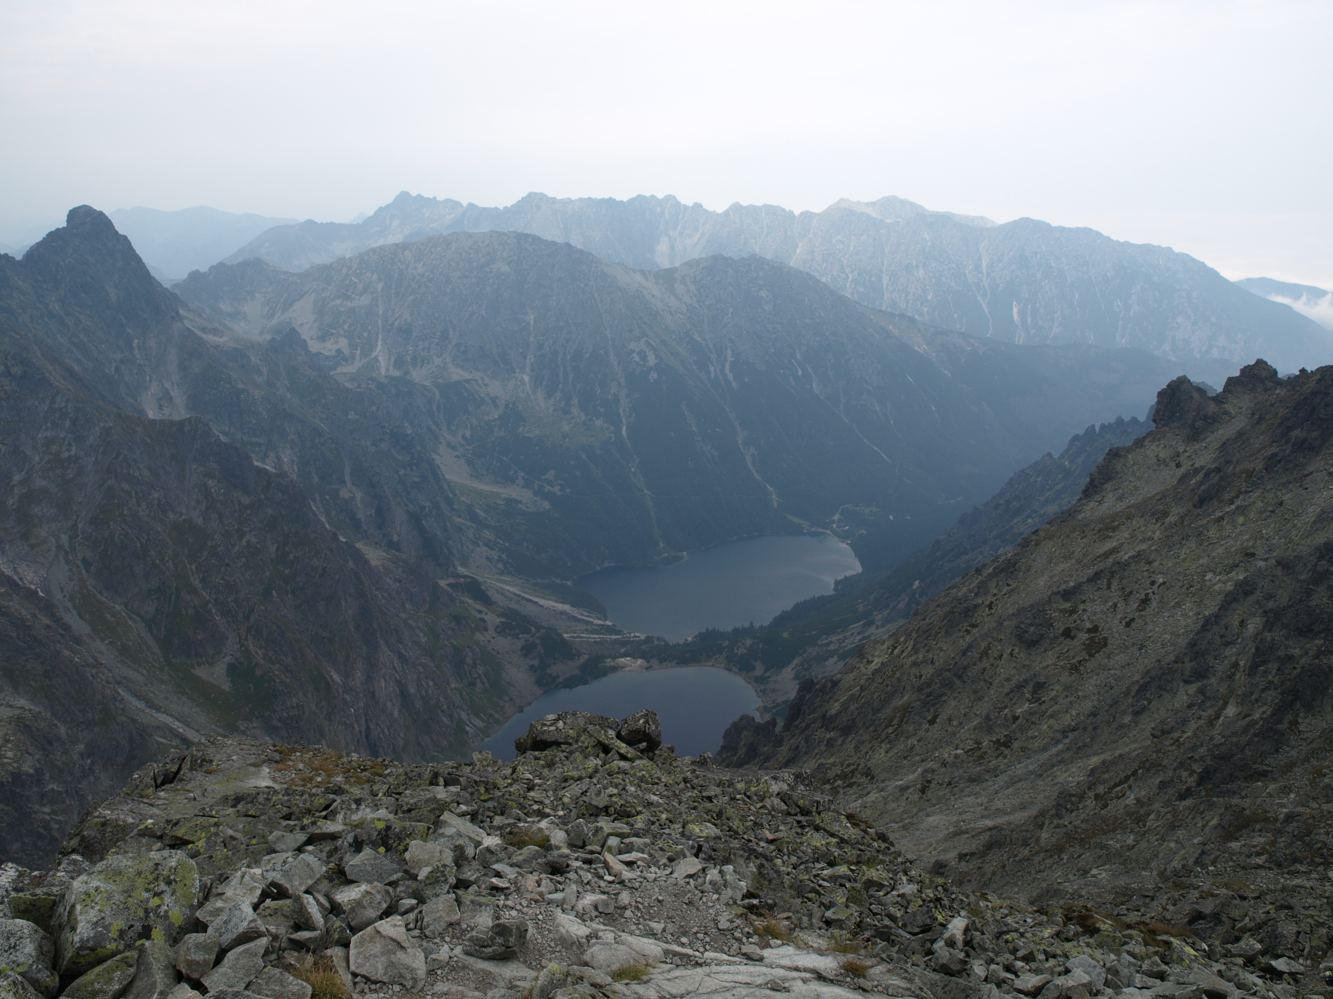

Slide 25
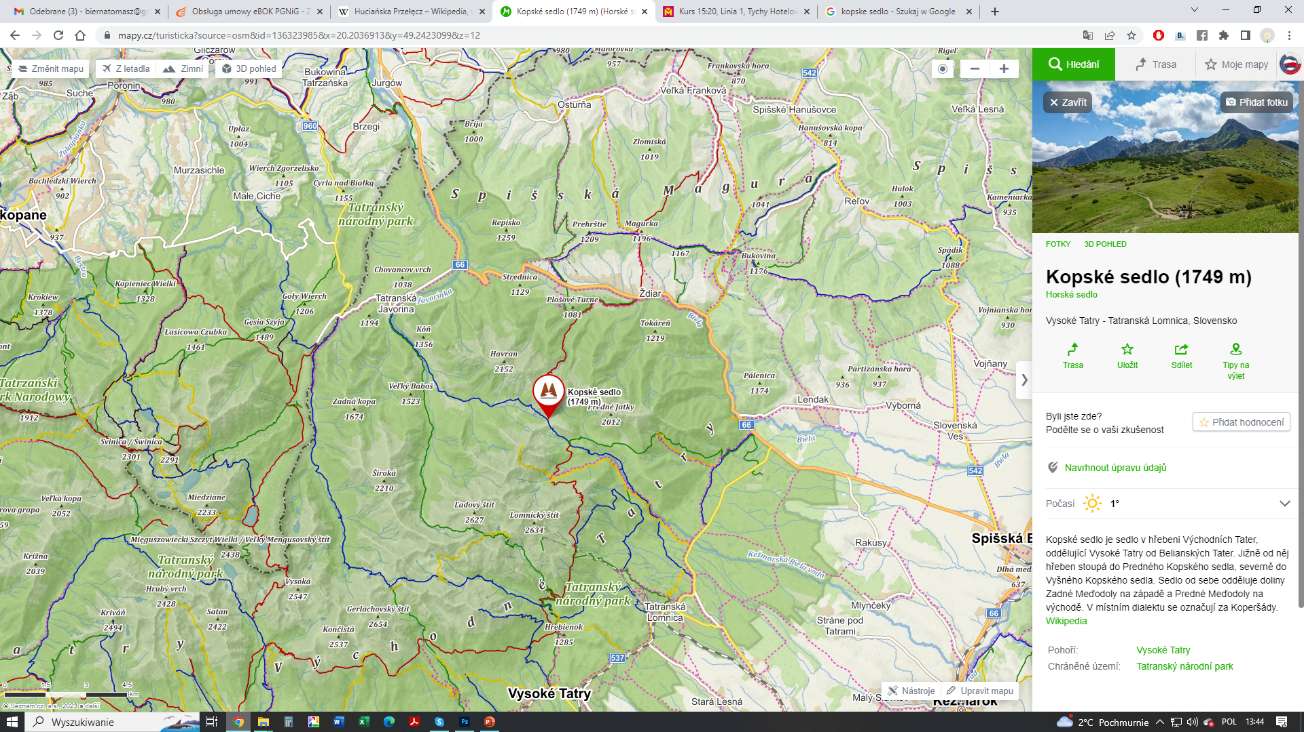

Slide 27
Wokół Tatr

Slide 28
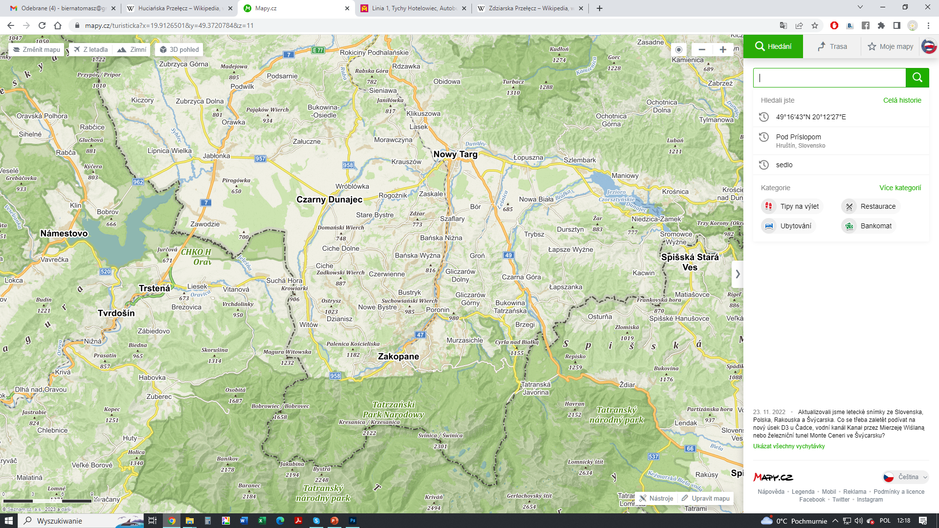

Slide 29
Orawa

Slide 30
Spisz

Slide 31
Podhale

Slide 32
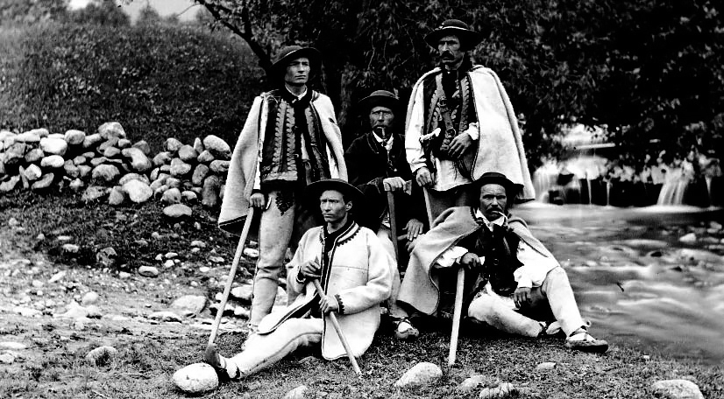

Slide 33
Muszelki kauri

Slide 34
Skąd się wzięli górale?
1. Ludność pochodzi z Małopolski, skąd stosunkowo późno zaczęła osiedlać się na Podhalu. Grupę tę kształtowały odmienne warunki bytu gospodarczego, większa swoboda i niezależność od wpływów ogólnopolskich niż na nizinach. Ponadto na Podhalan wpływała kultura wysokogórskich pasterzy nadchodząca ze wschodu poprzez ziemie ruskie z Rumunii, a także aktywne kontakty z ludnością góralską na północnym stoku Karpat. Te zróżnicowane wpływy doprowadziły do ukształtowania własnej bogatej kultury góralskiej.
2. Pod koniec XIX wieku na podstawie cech gwary podhalańskiej, a także dokumentów potwierdzających akcje kolonizacyjne Niemców w XIII i XIV wieku na nowotarskiej królewszczyźnie twierdził, że Podhalanie powstawali w wyniku mieszania się ludności niemieckiej ze słowiańską.

Slide 35
Nazwiska i nazwy powołoskie
Wałach, Włoch, Wołoch, Walas, Wolas, Walaszek, Roman, Romańczyk, Wojewoda, Wajda, Wojewodzic, Gajda, Bajda, Batko, Wajdzik, Wojdyło, Wojtyła, Baca, Bandoła, Magiera, Gurdek, Gielata, Bryja, Byrdy, Bryndza, Putyra, Buła, Byrdziak, Вyrski, Burdyl, Butor, Danek, Foltyn, Fifek, Gałuszka, Gawryś, Holewa, Hutyra, Kojder, Kuźma, Madej, Oleksy, Paleczny, Ramza, Rajda, Sumera, Cibor, Tomala
Mosorny Groń, Strążyska, Przysłop, Groń, gronik, Magura, Zawoja, Kiczora, Kosarzyska, Prehyba, Kotelnica, Krowiarki, Czarteż, Czartezik, Beskid, Grapa (Drapa), Muszyna, Solisko, Sihla, sichła, Płaj, Bacowska Wanta

Slide 36
Nazwy poniemieckie
Niemieckie osadnictwo na Wschodzie w I poł. XIII w.
Tylmanowa, Grywałd, Waksmund, Szlembark, Frydman, Tymbark, Rozemberk, Melsztyn

Slide 37
Goralenvolk

Slide 38
Goralenvolk i Wacław Krzeptowski

Slide 39
Goralenvolk i Wacław Krzeptowski
7 listopada 1939 Wacław Krzeptowski w asyście Karoliny Gąsienica-Rój, Marii Siuty-Szwab, Stefana Krzeptowskiego i Józefa Cukiera złożył nowo przybyłemu na Wawel gubernatorowi generalnemu Hansowi Frankowi wyrazy uznania oraz wręczył mu złotą ciupagę.
12 listopada Frank udał się z rewizytą do Zakopanego, gdzie „w imieniu Górali” przywitał go Wacław Krzeptowski, który złożył podziękowanie za „oswobodzenie Górali od ucisku polskich władz” i wręczył mu pamiątkową odznakę góralską.

Slide 40
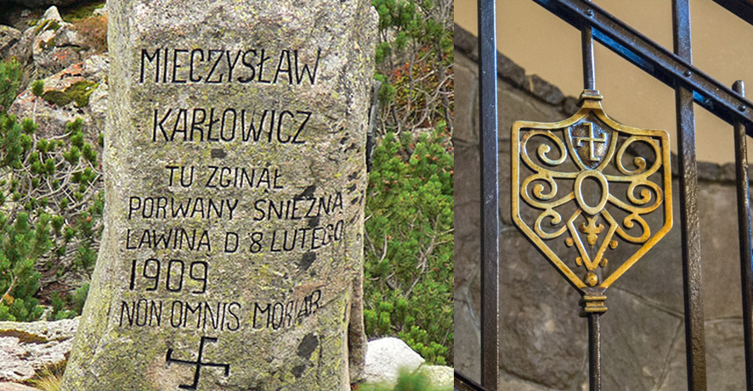

Slide 41
Krzyżyk niespodziany
Charakterystyczny znak krzyża o ramionach zagiętych pod kątem prostym znany jest niemal na całym świecie, już w starożytności miał znaczenie magiczne, był symbolem szczęścia i powodzenia. Nazwa pochodzi z języka sanskryckiego i oznacza dobry znak, pomyślną wróżbę.
Występował też na ziemiach słowiańskich – znak pojawiał się na wyrobach garncarskich, mieczach, ozdobach. Pierwotnie swastyka była symbolem bóstwa słońca, potem jako wróżba przeciw urokom, często też tylko i wyłącznie, jako element zdobniczy.
Na przełomie XIX i XX w. na ziemiach polskich pojawiło się duże zainteresowanie filozofią hinduską i jej symboliką, m.in. swastyką. Znakiem tym podpisywał swoje publikacje Stanisław Eljasz-Radzikowski, Karłowicz często oznaczał nim górskie szlaki i podpisywał listy do przyjaciół.
Na Podhalu znak był popularnym elementem zdobniczym, stosowany był zwykle w postaci prostych lub bardziej ozdobnych nacięć w drewnie. Umieszczano go na belkach stropowych lub narzędziach, miał chronić od złego budynek i jego mieszkańców. Tutaj znak nosi nazwę „krzyżyk niespodziany”.

Slide 42
Hydrologia
Tatry znajdują się w zlewisku dwóch mórz: Morza Bałtyckiego i Morza Czarnego. Wielki Europejski Dział Wodny między nimi biegnie od Szczyrbskiego Jeziora granią Soliska, główną granią odnogi Krywania do Cubryny, stąd na zachód granią główną Tatr aż po szczyt Wołowca, tu odbiega od tej grani i biegnie północną granią Wołowca. Tereny po wschodniej i północnej stronie tego działu to zlewiska Bałtyku (dorzecze Dunajca i Popradu), pozostały obszar to zlewisko Morza Czarnego (dorzecza Orawy i Wagu). Są to główne rzeki mające źródła w Tatrach.

Slide 43
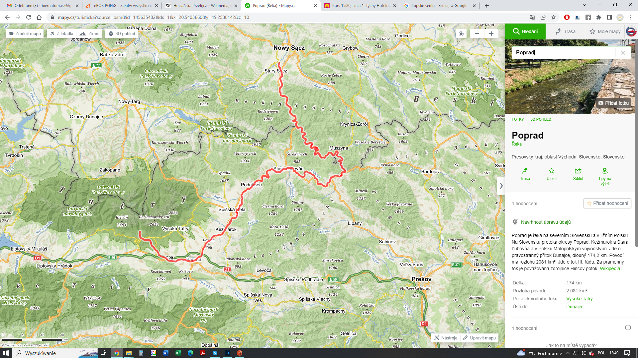

Slide 44
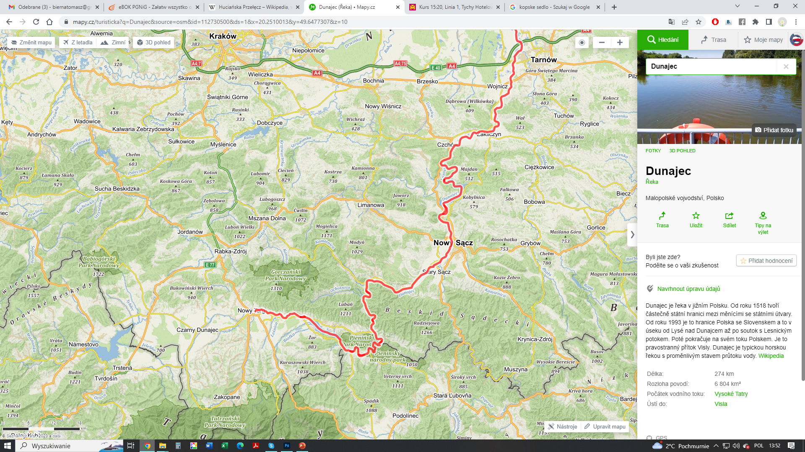

Slide 45
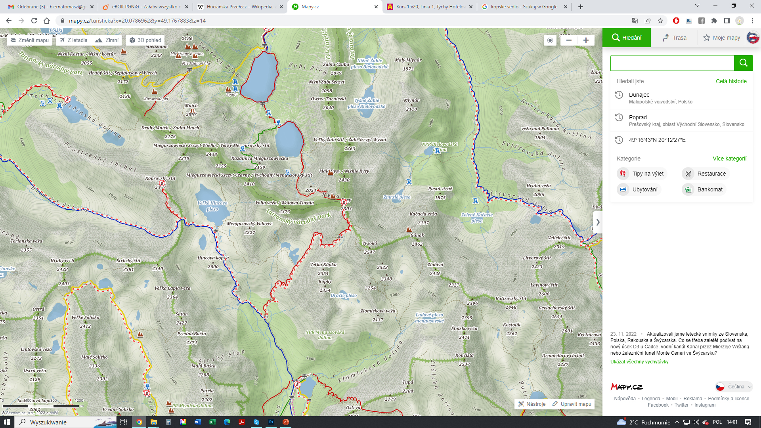

Slide 46
Geologia
Historia Tatr zaczyna się około 300 mln lat temu w erze paleozoicznej, w okresie zwanym karbonem. Jest to wiek, który można udowodnić. Wtedy to podczas ruchów górotwórczych hercyńskich (orogeneza hercyńska) magma z wnętrza Ziemi wdarła się w istniejące starsze skały osadowe powodując ich przeobrażenie. Powstały gnejsy i łupki krystaliczne. Głębiej stygnąca magma krystalizowała się w granit.

Slide 47
Geologia
Granitoidy (granitoid) – skały plutoniczne, kwaśne (bogate w krzemionkę SiO₂). Zbudowane są z widocznych gołym okiem kryształów minerałów skałotwórczych: kwarcu, skaleni potasowych, plagioklazów i łyszczyków. Granitoidy powstają podczas powolnego krzepnięcia gorącej magmy w głębi ziemi na głębokości od kilku do kilkunastu tysięcy metrów.
Struktura granitoidów jest jawnokrystaliczna, zwykle średnioziarnista lub gruboziarnista, niekiedy porfirowata. Tekstura zbita, bezładna, lub lekko kierunkowa.
Ze względu na stosunkowo małą zawartość minerałów ciemnych, barwa granitoidów jest jasna.
Do granitoidów należą: granity, granodioryty, tonality. Zespół cech strukturalnych oraz obecność dużej ilości kwarcu i jasne zabarwienie pozwalają łatwo odróżnić tę grupę skał od innych skał magmowych. Zawartość skaleni decyduje o nazwie i przynależności systematycznej skał w obrębie granitoidów.

Slide 48
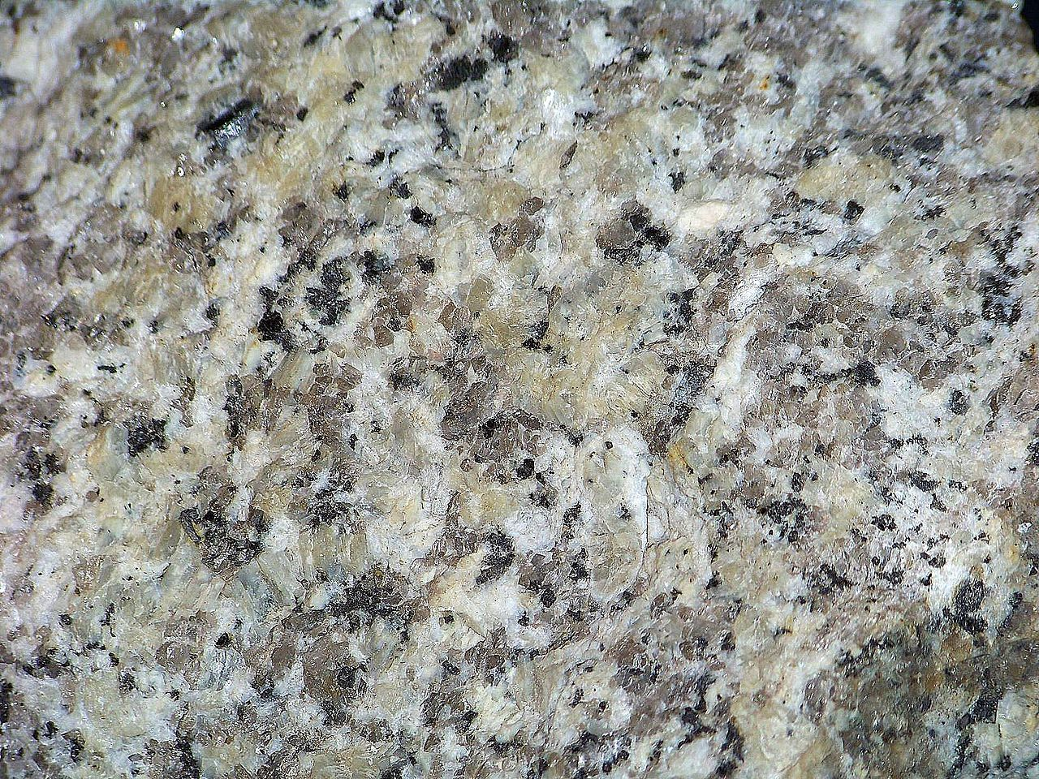

Slide 49
Geologia
W permie, u schyłku ery paleozoicznej obszar Tatr był pasmem górskim, który podlegał intensywnej erozji w klimacie gorącym i wilgotnym. Przez 50 mln lat erozja doprowadziła do powstania równiny, którą na początku ery mezozoicznej (230 mln lat temu) zalało morze wchodzące w skład Oceanu Tetydy.
Osady obszaru tatrzańskiego tworzyły się w morzu płytszym, o częstszych ruchach dna i co za tym idzie częstych zmianach głębokości, aż do zupełnych wynurzeń i obserwujemy tu osady zarówno morskie jak i lądowe.
Przy okazji przesunięć płaszczowin wraz ze skałami osadowymi często transportowane były skały trzonu krystalicznego czyli granity, gnejsy. Tworzą one obecnie tzw. czapki krystaliczne m.in. na Małołączniaku, Twardym Upłazie oraz wielkie czapki krystaliczne, które nazwane są wyspami krystalicznymi np. wyspa krystaliczna Goryczkowej.

Slide 50
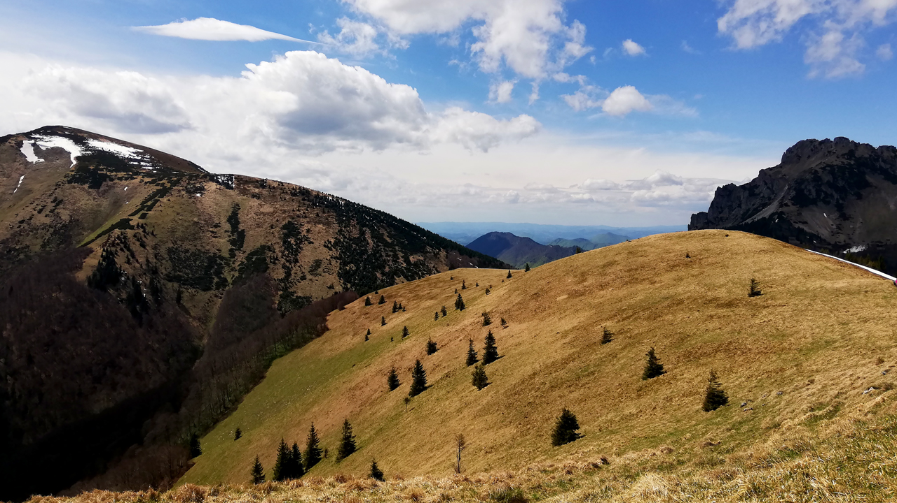

Slide 51
Geologia
Podział Tatr pod względem geologicznym:
trzon krystaliczny: granity, gnejsy, łupki krystaliczne i inne metamorficzne,
osłona osadowa: wapienie, dolomity, łupki, piaskowce, margle i inne osadowe występujące po północnej stronie Tatr i Tatry Bielskie.
Zdecydowaną większość Tatr budują skały krystaliczne, skały osadowe są obecne głównie na północnym skraju Tatr, gdyż były one przesunięte z południa i obalone na północ. W polskiej części Tatr, będącej północną częścią tego masywu, skały osadowe zajmują większą powierzchnię niż krystaliczne.

Slide 52
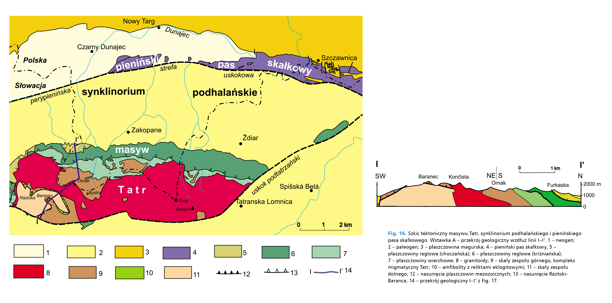

Slide 53
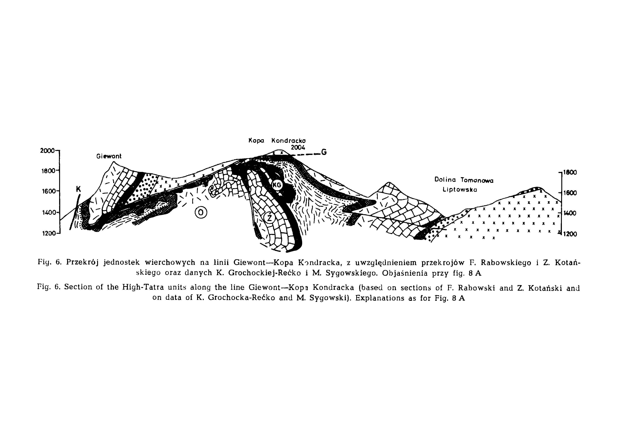

Slide 54
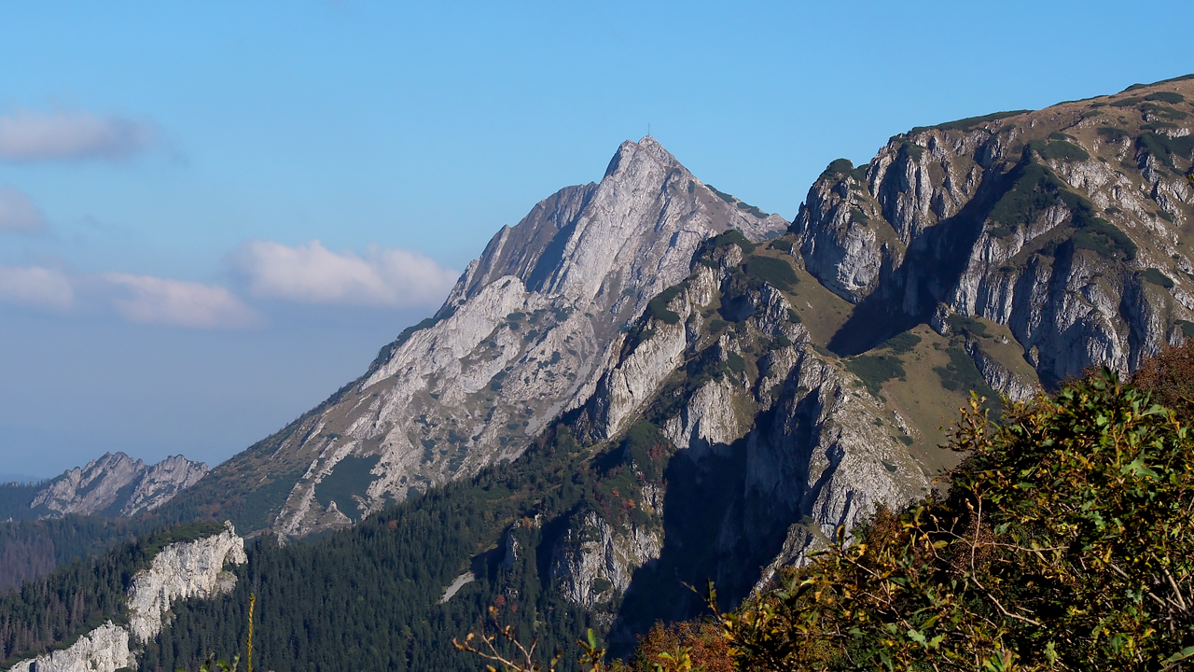

Slide 55
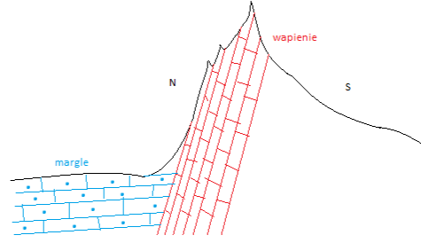

Slide 56
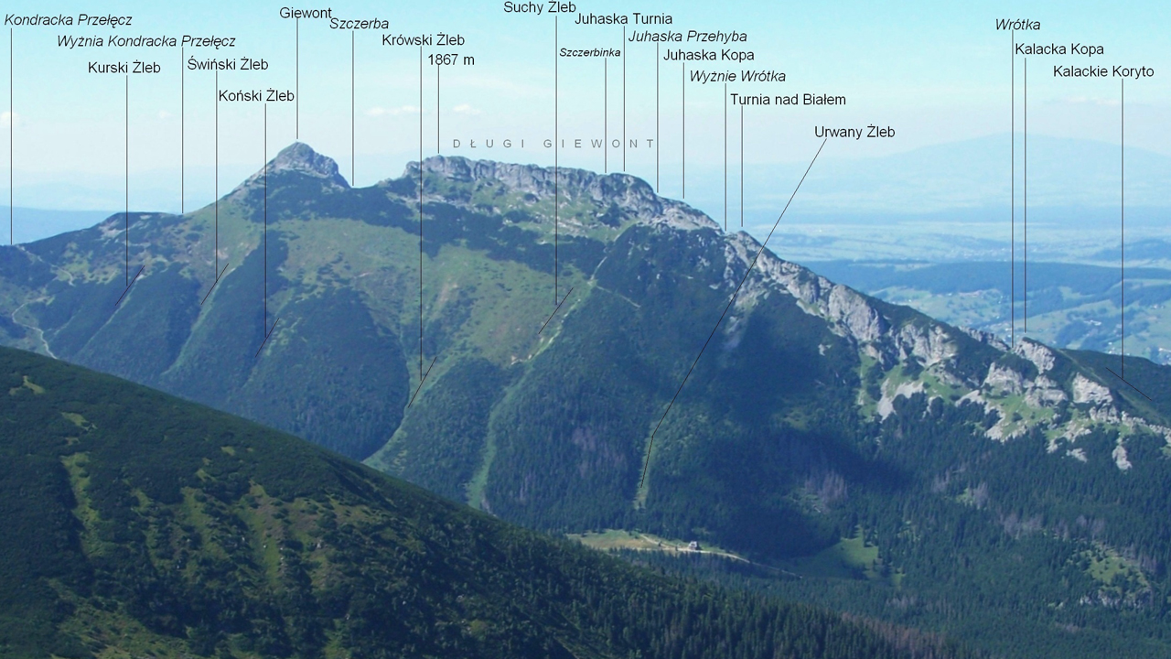

Slide 57
Burze!
Burza nad Tatrami – burza, która przeszła w czwartek 22 sierpnia 2019 roku wczesnym popołudniem przez Tatry Zachodnie. W wyniku uderzeń co najmniej kilku doziemnych wyładowań atmosferycznych (piorunów) porażeni zostali turyści, większość ofiar przebywała w tym czasie w okolicy szczytu Wielkiego Giewontu. 5 osób zginęło (4 po stronie polskiej i 1 po stronie słowackiej), a 157 zostało rannych.
Najwięcej ofiar spowodował piorun, który ok. 13:25 uderzył w skały i łańcuchy w pobliżu krzyża na Giewoncie. Wielu turystów doznało porażenia, gdy trzymali się metalowych łańcuchów, ponadto prąd przepłynął po mokrych skałach. Część poszkodowanych doznała obrażeń (m.in. złamań i stłuczeń) w wyniku upadku z dużej wysokości, poza tym w wyniku uderzenia pioruna kamienie różnej wielkości odprysły, raniąc kolejne osoby. Śmierć poniosły dwie kobiety w wieku 24 i 46 lat oraz dwoje dzieci w wieku 10 lat. Stan wielu poszkodowanych był ciężki, zagrażający życiu.

Slide 58
Aplikacja
https://www.blitzortung.org/pl/live_lightning_maps.php

Slide 59
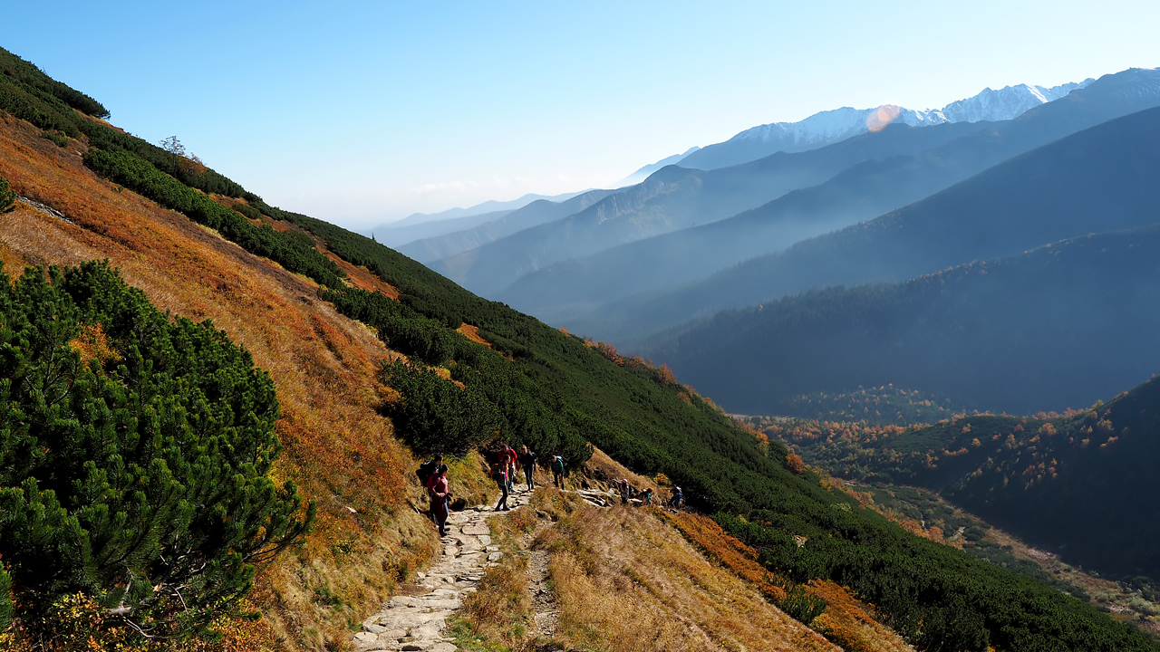

Slide 60
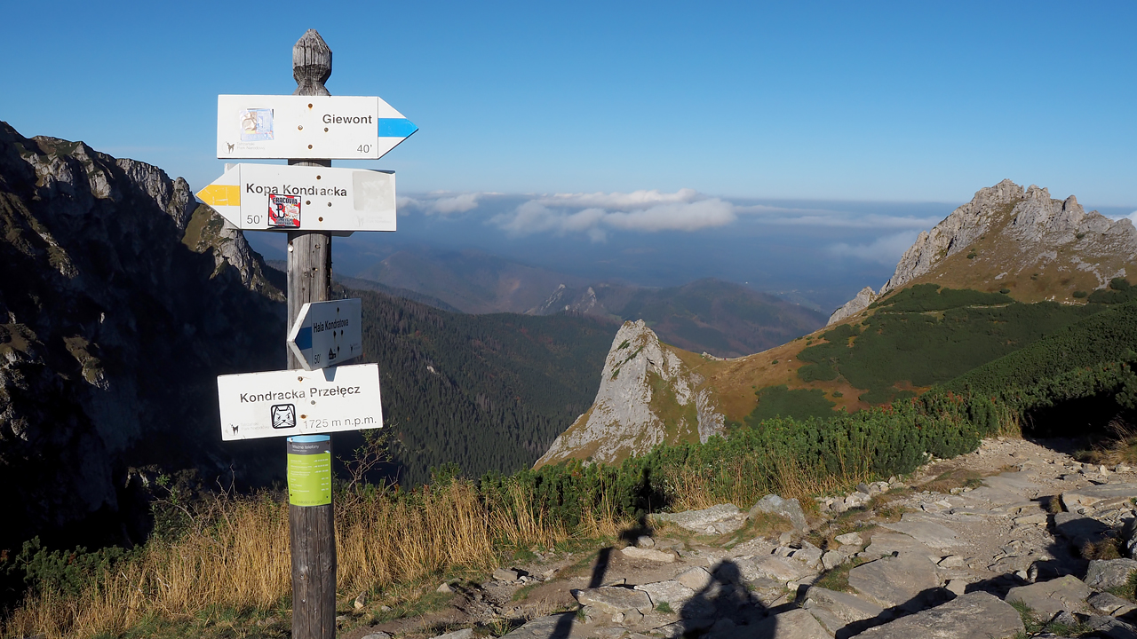

Slide 61
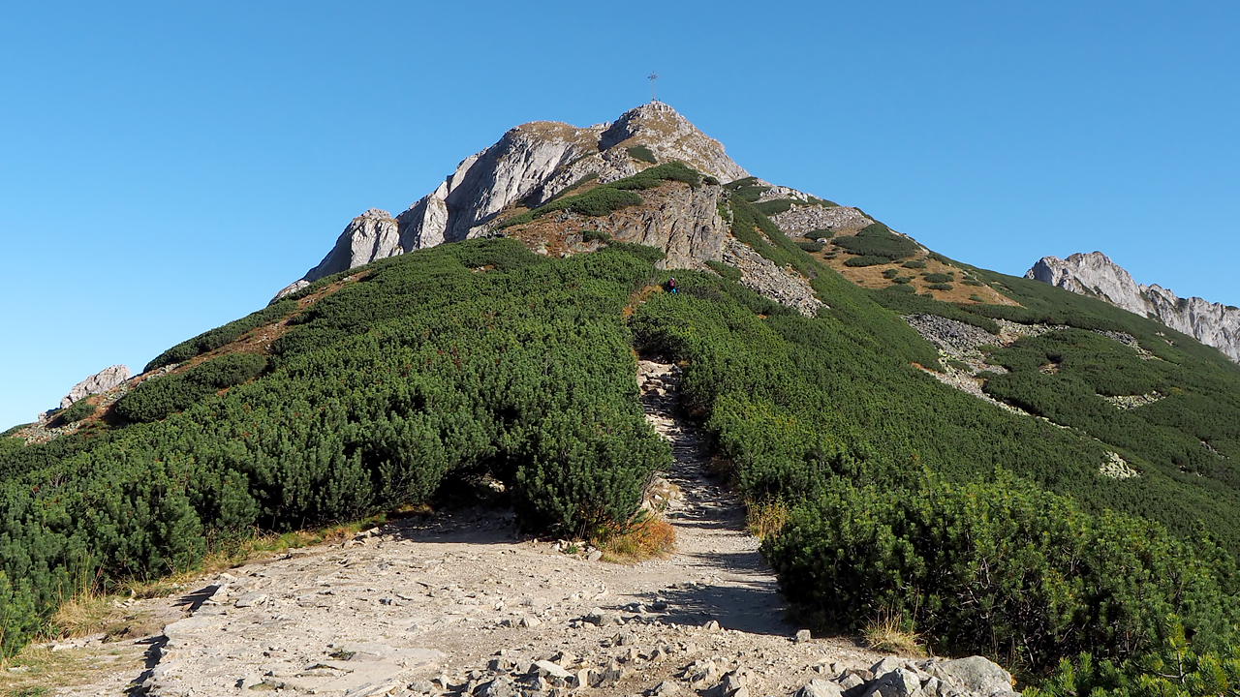

Slide 62
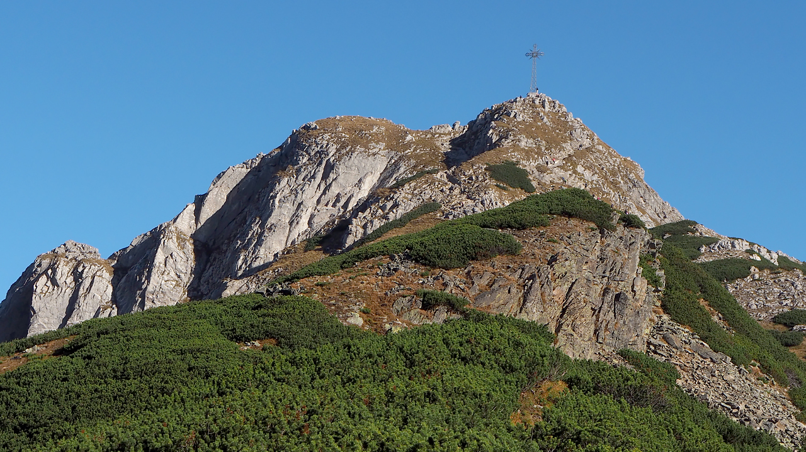

Slide 63
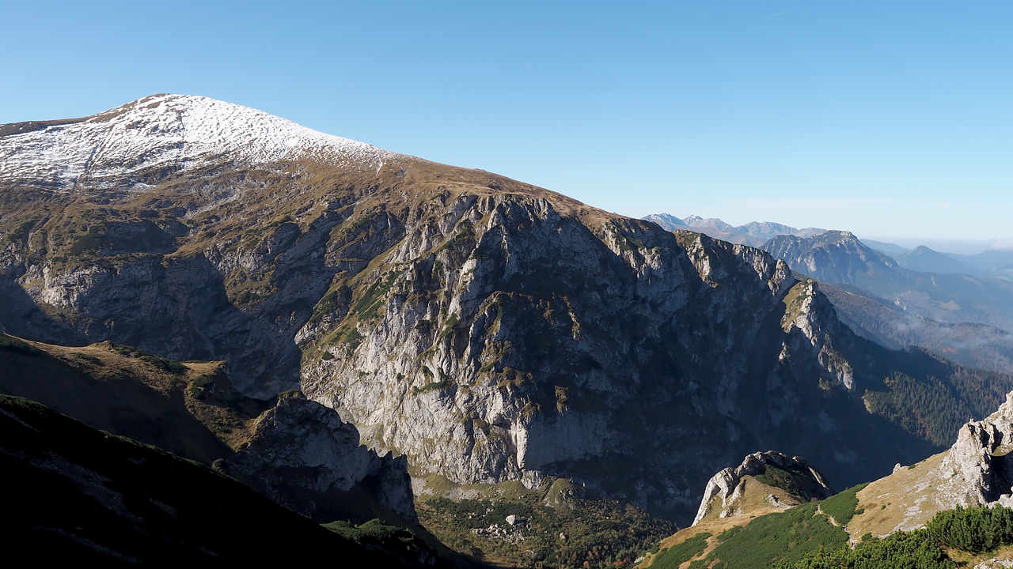

Slide 64
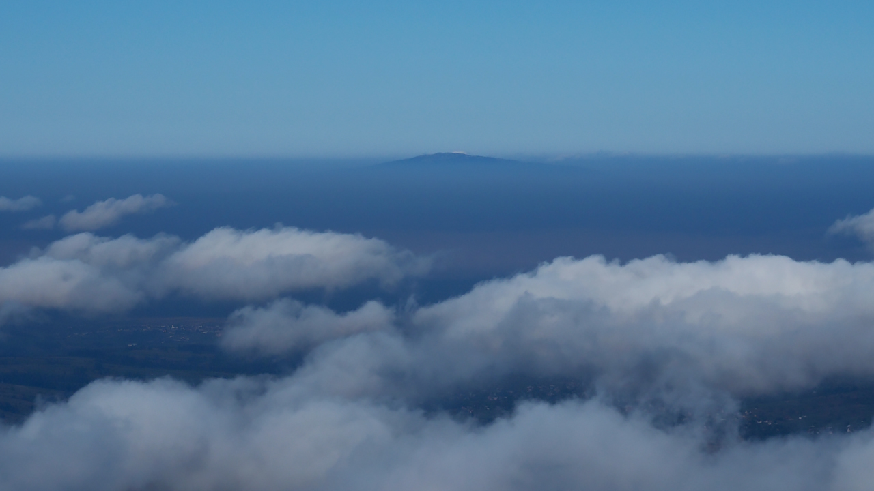

Slide 65
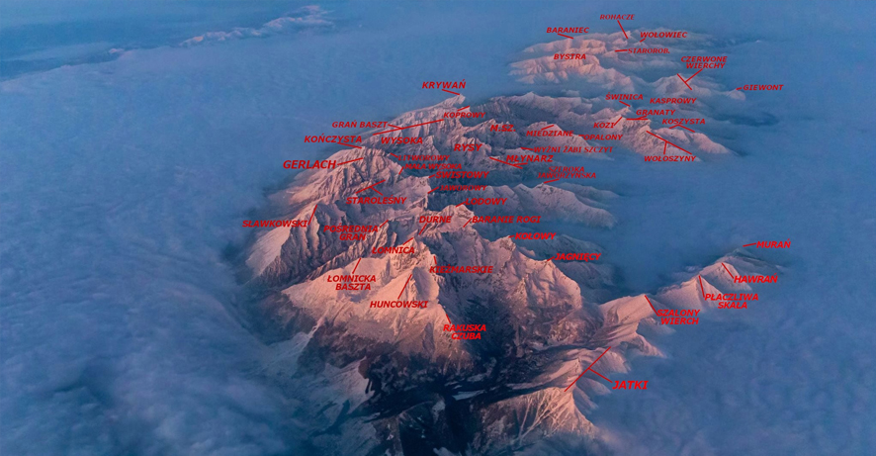

Slide 66
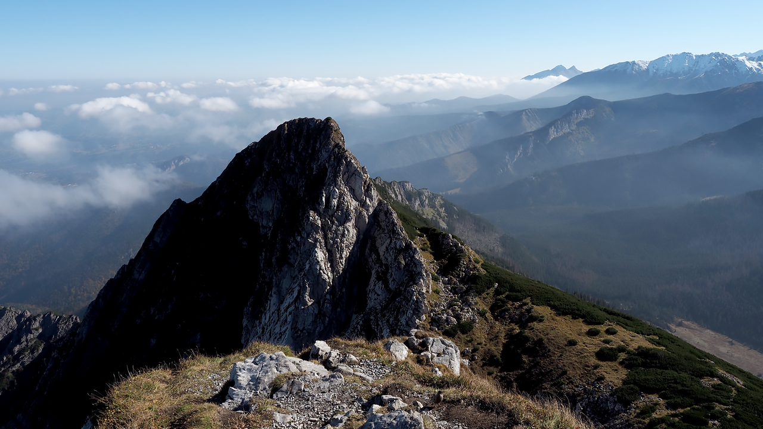

Slide 67
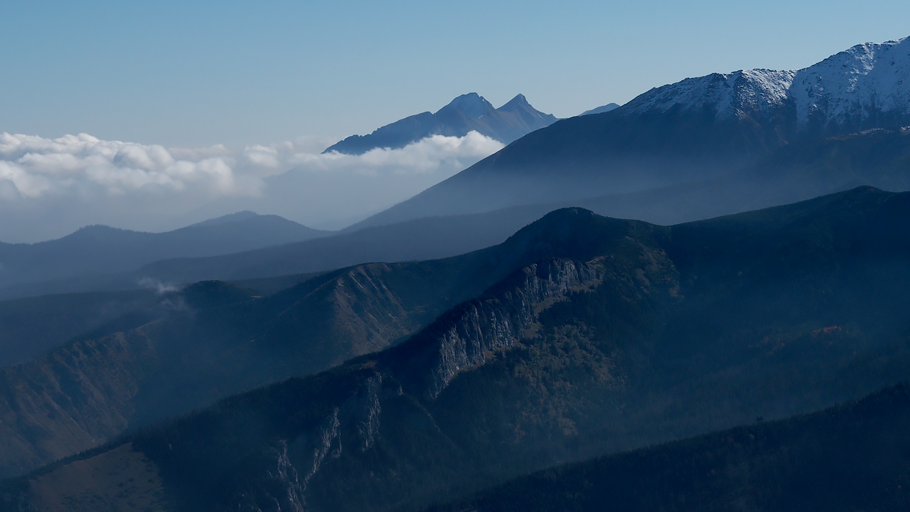

Slide 68
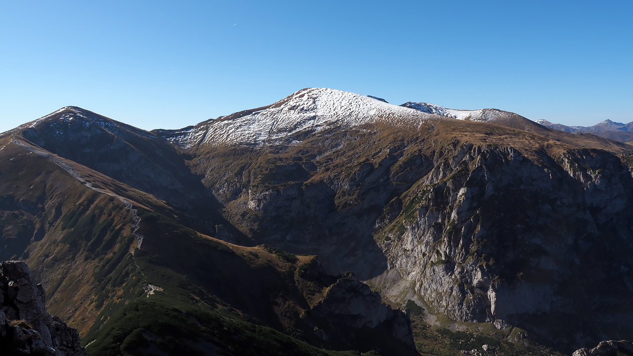

Slide 69
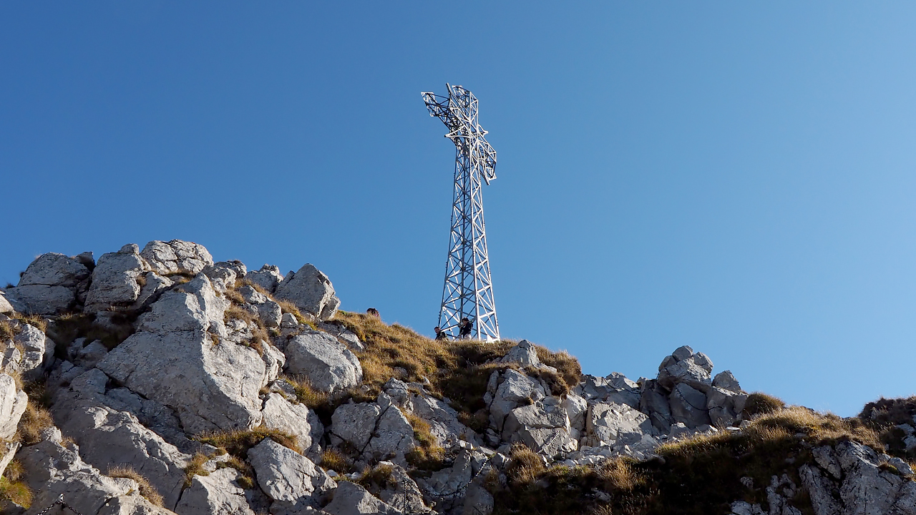

Slide 70
Krzyż na Giewoncie
Zamontowany tam został przez parafian z Zakopanego 19 sierpnia 1901 roku na pamiątkę 1900. rocznicy urodzin Jezusa Chrystusa. Inicjatywa wyszła od ówczesnego proboszcza zakopiańskiego, Kazimierza Kaszelewskiego. Aby się przekonać, jakiej wysokości będzie potrzebny krzyż, by był widoczny z Zakopanego, zrobiono próbę: z dwóch długich żerdzi zabranych z szałasu zbito krzyż o wysokości 10,5 m – był on widoczny. Metalowy krzyż w elementach wykonała fabryka Góreckiego w Krakowie, przywieziono go koleją.
Krzyż ma wysokość 17,5 m, z czego 2,5 m jest wkopane w skały, ramię poprzeczne ma długość 5,5 m. Składa się z 400 żelaznych elementów o łącznej wadze 1819 kilogramów, które zostały podwiezione wozami konnymi na Halę Kondratową, a stąd wyniesione na szczyt na plecach. Pracowało przy tym pół tysiąca osób, użyto osiemnastu wozów. Oprócz metalowych elementów wyniesiono jeszcze 400 kg cementu i 200 płóciennych konewek wody (ze źródła pod Kondracką Przełęczą). Montaż trwał 6 dni. Dokonało go 6 górali i pracownicy Góreckiego pod jego osobistym nadzorem. Na skrzyżowaniu ramion krzyża znajduje się napis: Jesu Christo Deo, restitutæ per ipsum salutis MCM (łac. Jezusowi Chrystusowi, Bogu, w 1900 rocznicę przywrócenia przez Niego zbawienia). Poświęcenia krzyża dokonał 19 sierpnia 1901 r. ks. kanonik kanclerz Bandurski z Krakowa podczas mszy na Giewoncie, w której uczestniczyło ok. 300 osób.

Slide 71
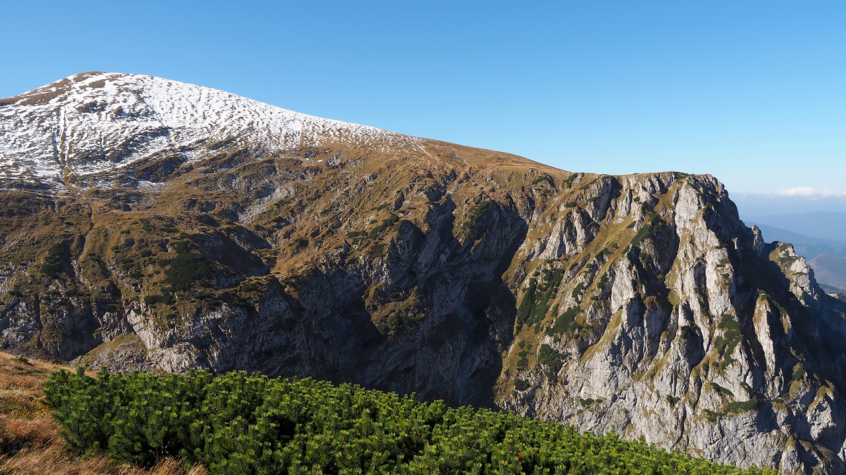

Slide 72
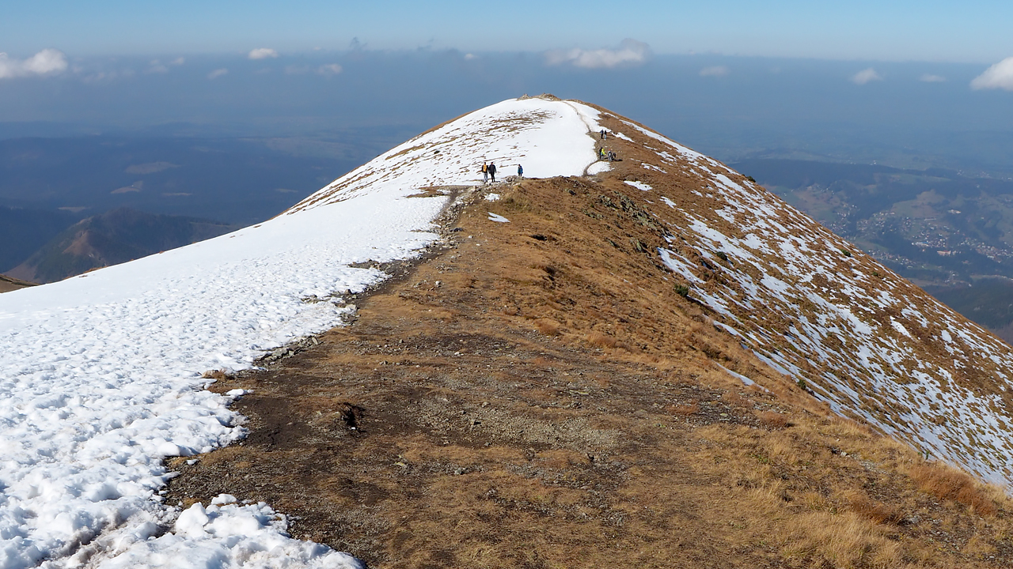

Slide 73
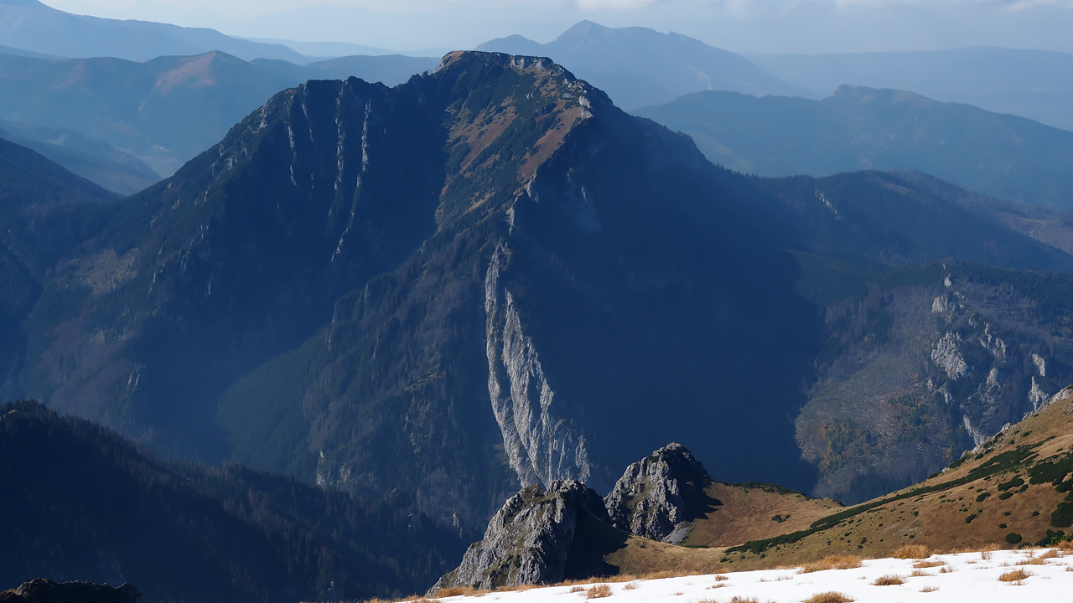

Slide 74
